Slide 1

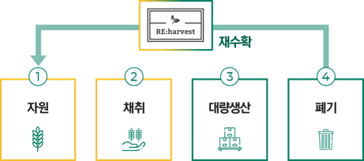
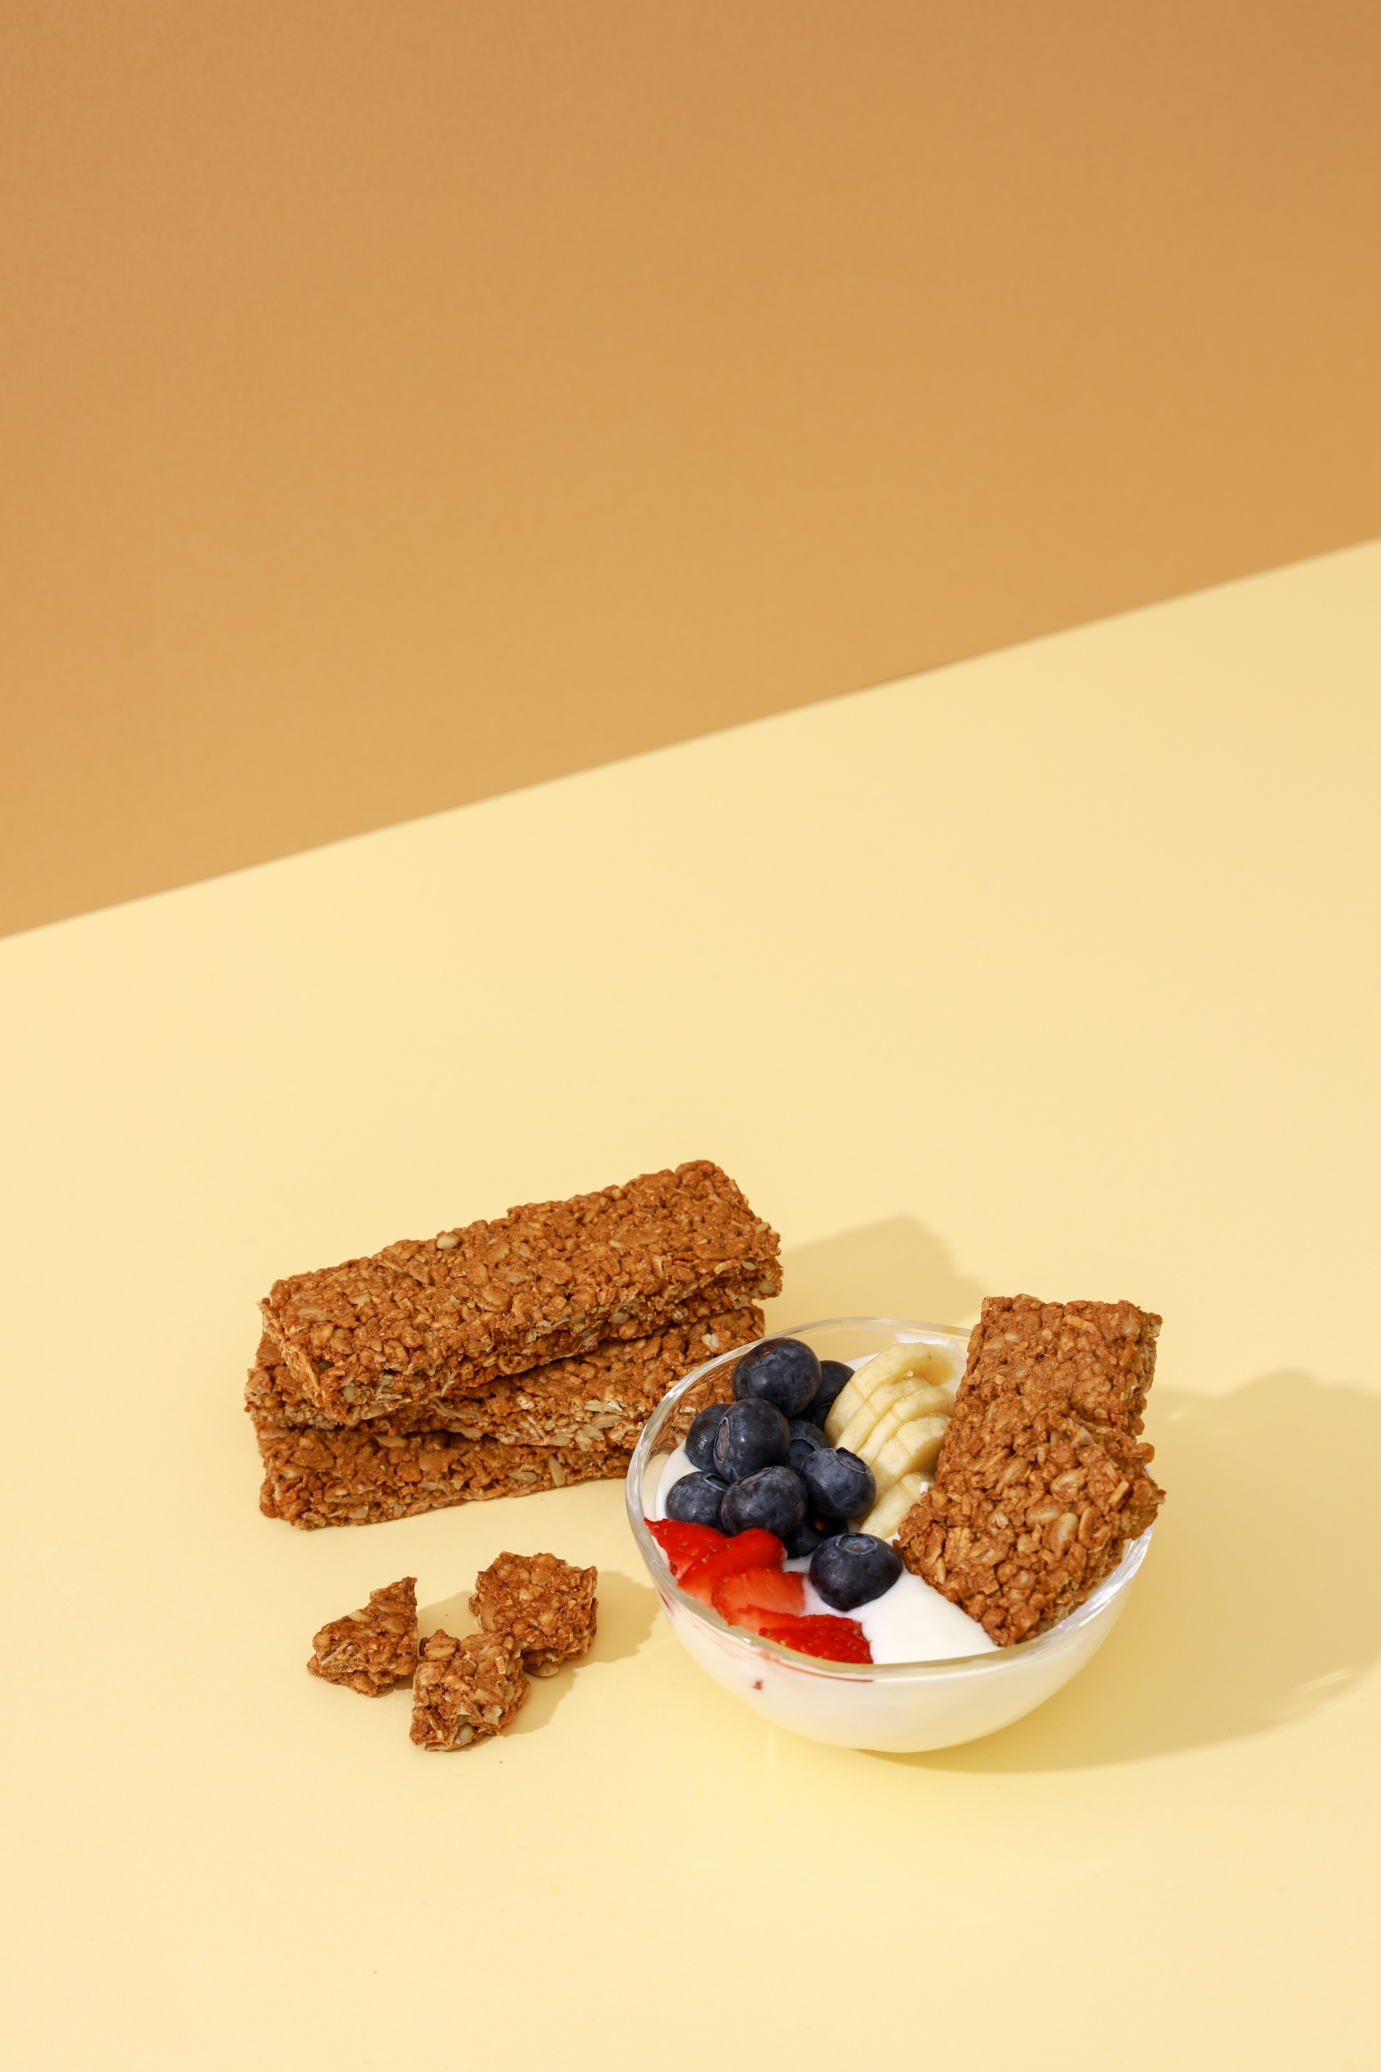

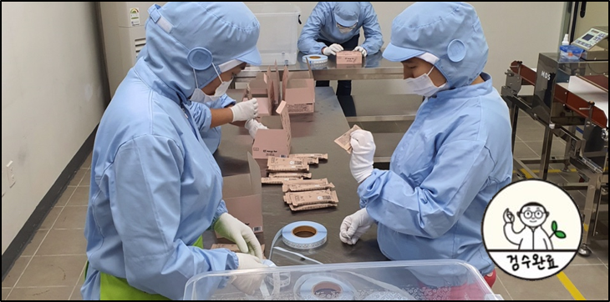
주식회사 리하베스트 기업소개
기업 개요
법인명 | 주식회사 리하베스트
대표자 | 민알렉산더명준
설립일자 | 2019년 8월 14일
주요 사업내용 | 국내 식품 부산물 업사이클링으로 식품원료 생산을 통한 선순환 구조 확립과 환경보호
주요 사업모델
리하베스트는 순환경제의 일환으로 식품 부산물을 재수확하여, 탄소배출 저감을 통해 환경적 가치에 기여하고 식품자원 부족문제의 해결에 앞장서는 대표 기업이 되고자 합니다.
리하베스트는 친환경 식품 원료인 리너지가루를 개발하여 자사의 여러 제품을 통해 소비자들에게 다가가 친환경적 가치전달에 힘쓰고 있습니다.
ESG 임팩트
리하베스트는 탄소배출 및 폐기물 발생 저감, 물 사용량 감소에 직접적으로 기여하는 리너지가루를 통해 2030년까지 Net Zero 이행을 위한 실직적인 솔루션을 제공합니다.
리하베스트는 밸류체인에 사회 소외계층을 포함하여 사랑의 새싹 프로젝트를 통한 제품 검수를 맡겨 사회 활동을 지원하는 사회적 기업입니다.

Slide 2
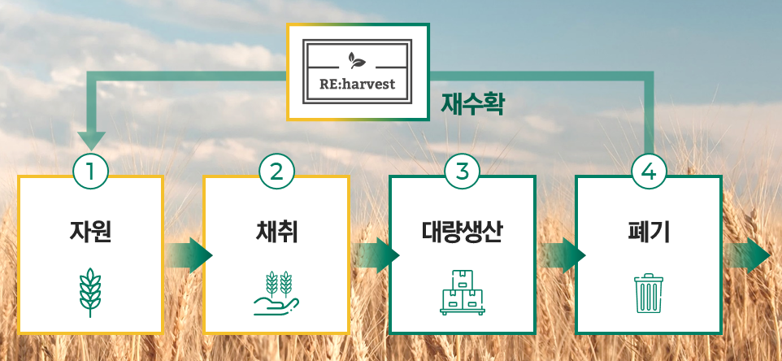
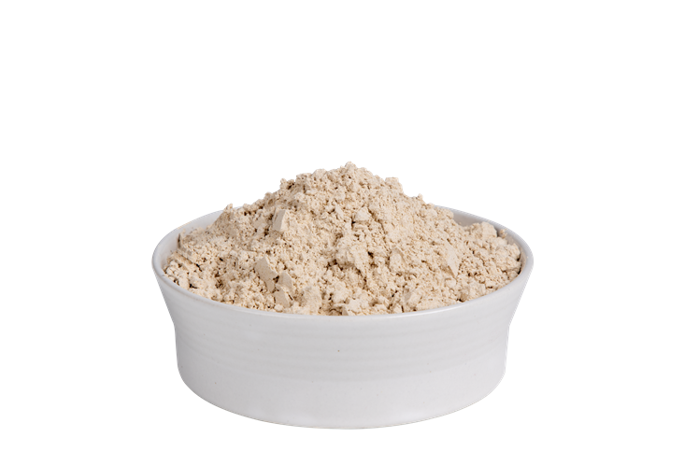


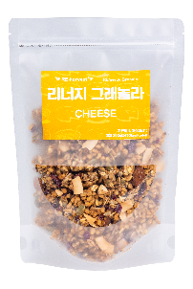
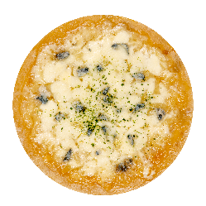

주식회사 리하베스트 기업소개
기업개요
법인명 | 주식회사 리하베스트
주요 사업내용 | 국내 최초의 푸드업사이클 전문 기업으로 식품 부산물을 업사이클 하여 대체 식품 제조
주요제품 | 대체밀가루 (리너지 가루), 프렌차이즈용 원료 (반제품), 간편대체식품
주요 사업모델 & 제품
기존에 버려지거나 저부가가치로 활용이 되던 부산물을 업사이클하여 기능성 대체식품으로 제조
이를 통해 F&B 산업 내 선순환 구조를 수립, 향후 인류가 직면한 자원·환경 이슈에 현실적인 솔루션 제공
B2B
B2C
맥주 및 식혜 부산물을 업사이클 하여 대체 밀가루를 생산하여 식품 제조사 및 프렌차이즈에 원료 납품
리너지 가루를 활용한 다양한 소비자 제품 제조 및 유통
리너지 가루 (대체 밀가루)
간편대체식품
차별화 포인트
연간 약 42만톤의 맥주·식혜 부산물이 발생이 되고 있으며, 이로 인해 약 110만톤의 탄소 발생
부산물을 업사이클 하여 ESG 경영에 최적화된 솔루션을 제공: 탄소 저감 ↓, 원료 수입 ↓
뛰어난 영양성분: 일반 밀가루 vs. 칼로리가30%↓, 단백질 2배, 식이섬유 21배 함유
장애인 벨류체인 내 소외계층인 발달장애인을 포함 제조 ·검수 진행
탄소 및 환경 Impact 수치 내부 분석
주식회사 리하베스트: 민명준 대표, 010-6227-7753, alex@reharvest.net, www.reharvest.net

